Slide 1

সবাইকে আজকের ক্লাসে স্বাগতম

Slide 2
শিক্ষক পরিচিতি
মোঃ সাজজাদ হুসাইন
সহকারী শিক্ষক
সাড়াতলা সরকারি প্রাথমিক বিদ্যালয়।
সদর ,সাতক্ষীরা।

Slide 3

পাঠ পরিচিতি
শ্রেণিঃপঞ্চম
বিষয়ঃবাংলা
পাঠ : ১১
পাঠ শিরোনামঃকুটির শিল্প
পাঠ্যাংশঃতোমরা তো...........বণিকেরা।
সময়ঃ৪০ মিনিট

Slide 4
শিখনফল
এই পাঠ শেষে শিক্ষার্থীরা যা অর্জন করবে-
যুক্তবর্ণ যোগে গঠিত শব্দ শুনে শনাক্ত করতে পারবে।
বাক্য ও শব্দে ব্যবহৃত ফলাযুক্ত যুক্তবর্ণের ধ্বনি শনাক্ত করে পড়তে পারবে।
দাড়ি,কমা ব্যবহার করে বিভিন্ন ধরনের বাক্য লিখতে পারবে।

Slide 5
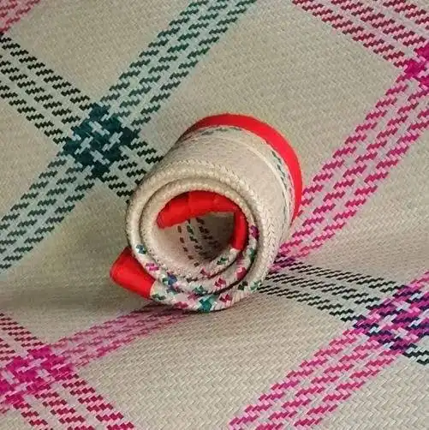
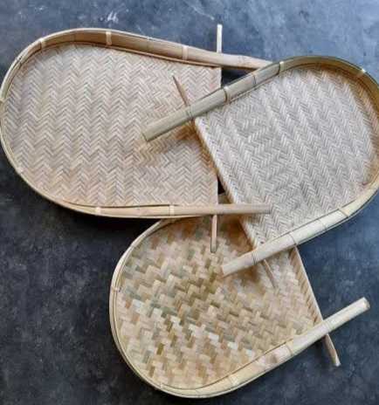
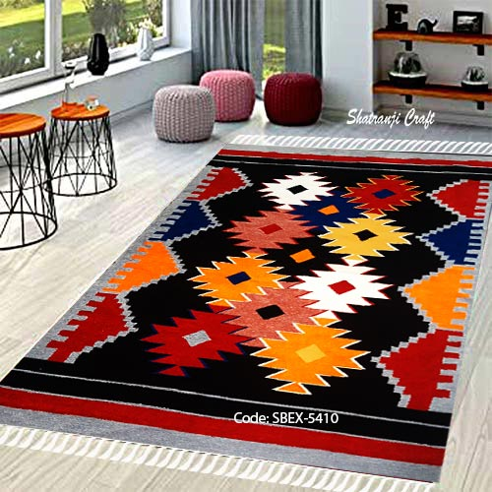
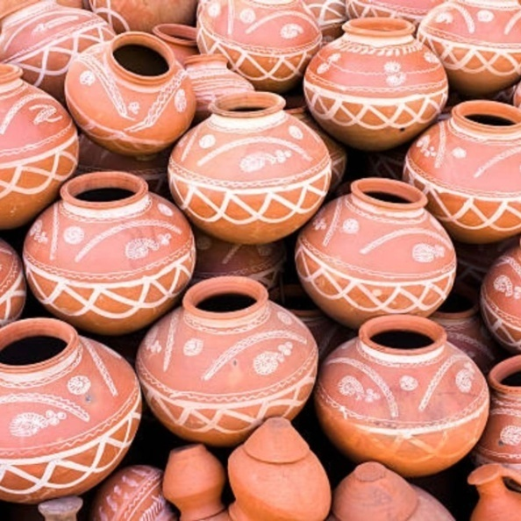
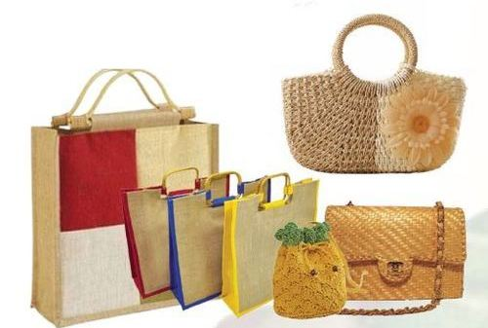
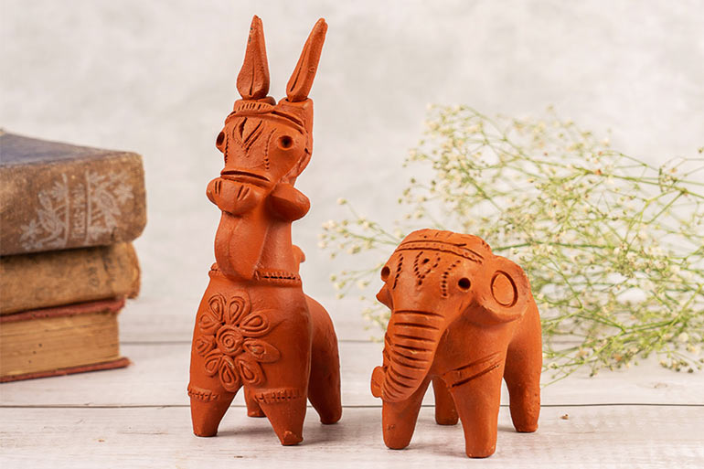
ছবিতে আমরা কি কি দেখতে পাচ্ছি তা বলব।

Slide 6
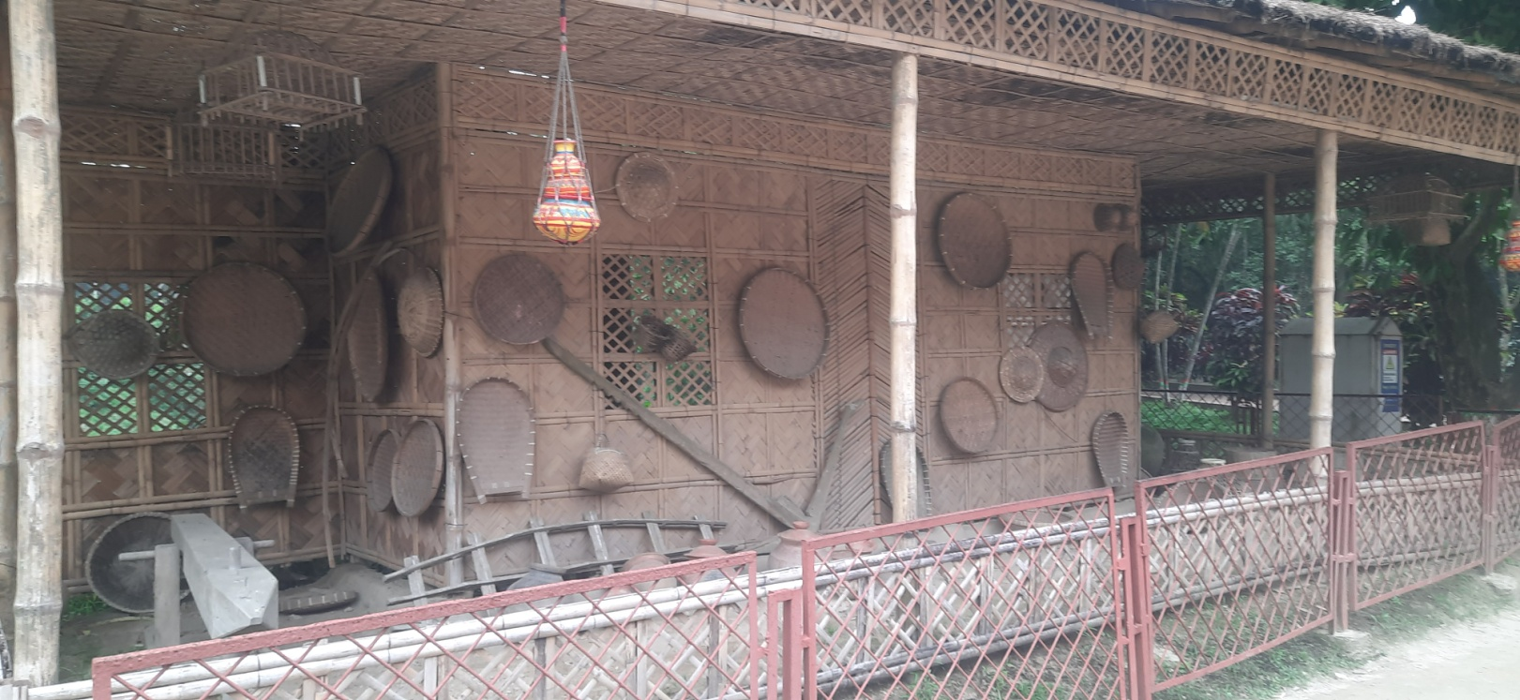
পাঠ শিরোনাম
কুটিরশিল্প

Slide 7

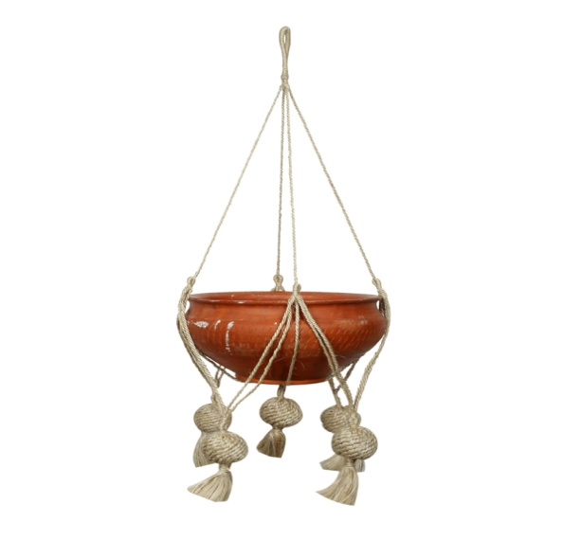
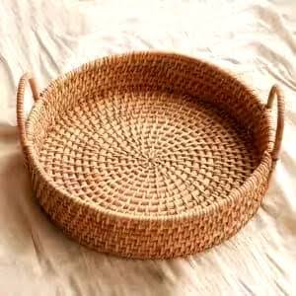
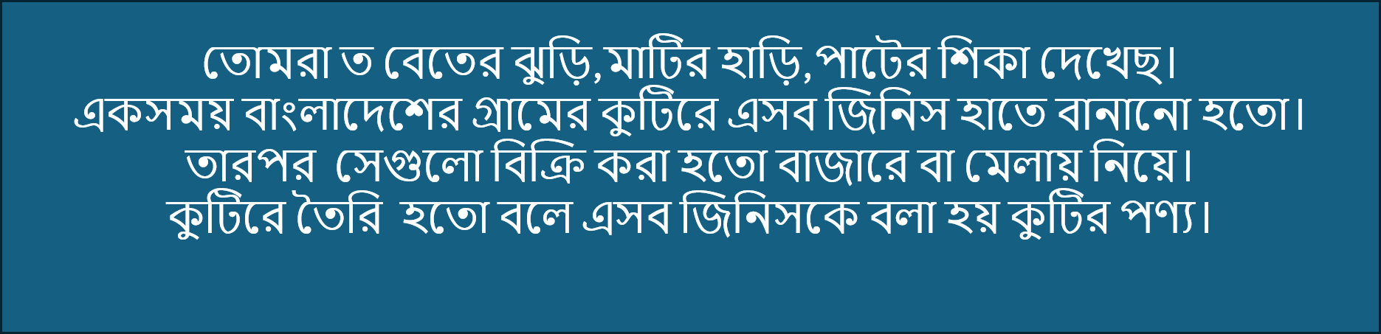
মাটির হাঁড়ি
পাটের শিকা
বেতের
ঝুড়ি

Slide 8
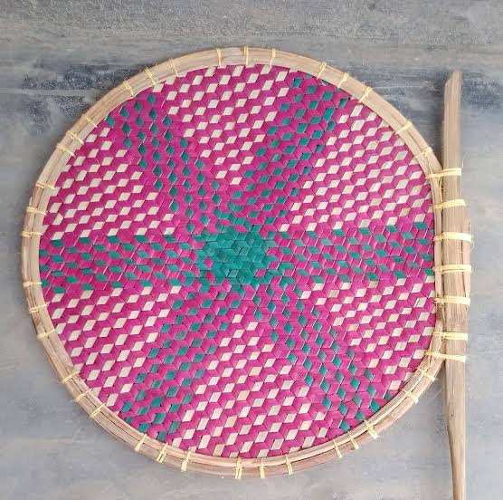
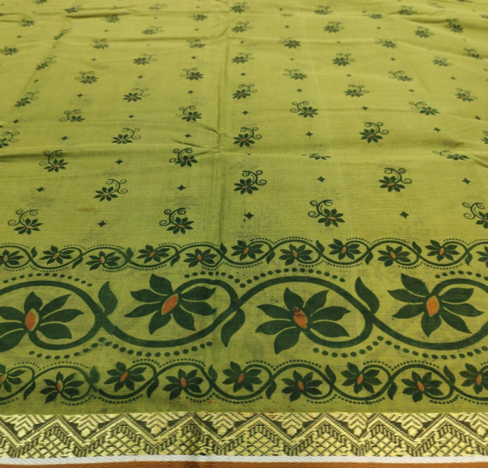
শীতল পাটি
হাতপাখা
তাঁতের শাড়ি
কুটির পণ্যের মধ্যে আরো আছে জামদানি শাড়ি, তাঁতের শাড়ি,শীতলপাটি, শতরঞ্জি, নকশিকাঁথা,হাতপাখা, গয়না।এসব পণ্যকে শিল্পের মর্যাদা দিয়ে বলা হয় কুটিরশিল্প।

Slide 9
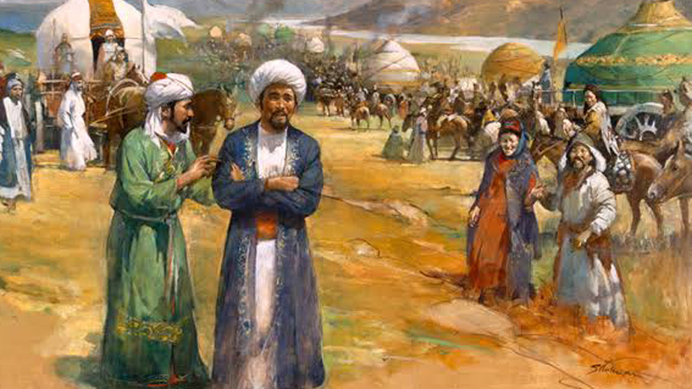
ইবনে বতুতা ১৪শতকে বাংলাদেশ ভ্রমণ করতে এসেছিলেন। তার বিবরণে বাংলার সমৃদ্ধ কুটির শিল্পের কথা আছে।এখন কুটির পণ্য শুধু কুটিরে তৈরি হয় না। কারখানাতেও এসব জিনিষ তৈরি করা হয়।

Slide 10
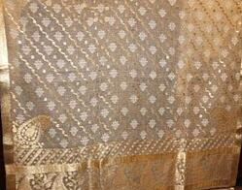
এ দেশের কুটিরশিল্পের কোনো কোনো পণ্য পৃথিবীতে বিখ্যাত হয়েছিলো। যেমন:- মসলিন কাপড়।সুক্ষ্ম সুতা দিয়ে বানানো হতো মসলিন।
মোগল বাদশাহ বেগমরা মসলিন কাপড় ব্যবহার করতেন।মসলিন কিনে নিয়ে যেতেন আরব ও ইউরোপের বণিকেরা।
মসলিন কাপড়

Slide 11
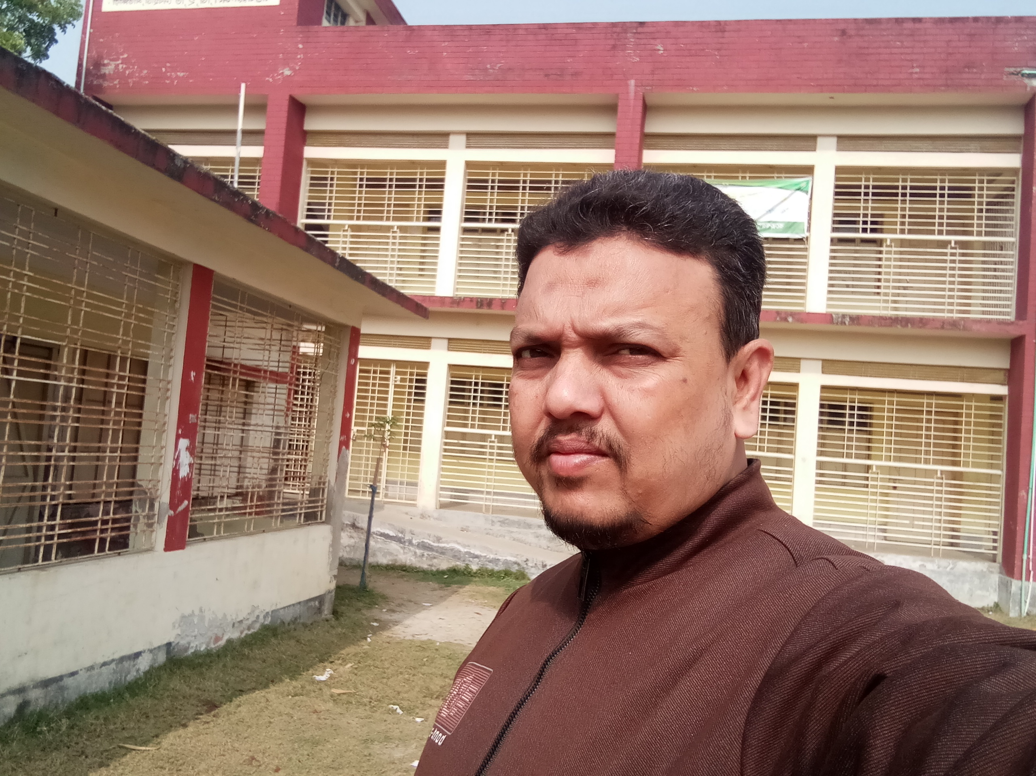
শিক্ষকের পাঠ

Slide 12

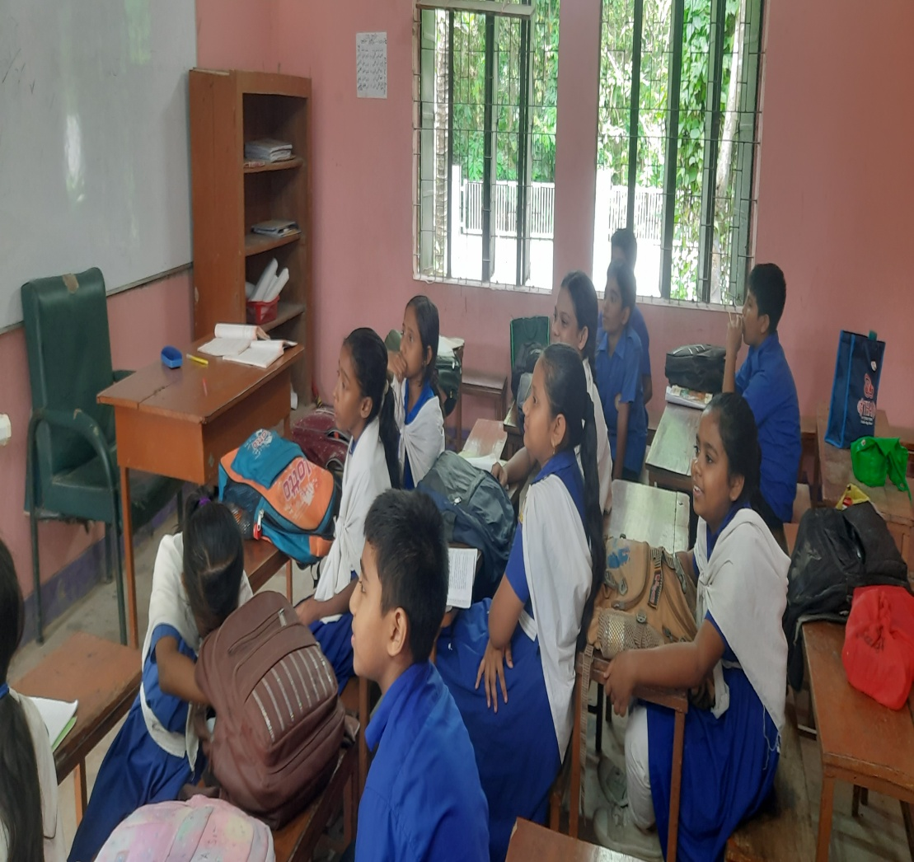
শিক্ষার্থীর পাঠ

Slide 13
নতুন শব্দ খুঁজে নিই এবং এর অর্থ বলি
ইবনে বতুতা
মরক্কোর একজন ভ্রমণকারী
শতরঞ্জি
হাতে বোনা কার্পেট
কুটির
কুড়েঁঘর

Slide 14
যুক্তবর্ণ খুঁজে বের করি। যুক্তবর্ণ ভেঙ্গে নতুন শব্দ গঠন করি।
সমৃদ্ধ
দ
ধ
যুদ্ধ
ঞ
জ
গেঞ্জি
শতরঞ্জি
সূক্ষ্ম
ক
ষ
ম
লক্ষ্মী

Slide 15
দলীয় কাজ
শিক্ষার্থীরা ৩টি দলে ভাগ হবে।শিক্ষার্থীদের নিজেদের ধারণাগুলো দলের সবার সাথে আলোচনা করে প্রতিটি শব্দ দিয়ে একটি করে বাক্য লিখবে।
শাপলা দল | জবা দল | বেলী দল
বণিক কুটির সমৃদ্ধ
ইবনে বতুতা সূক্ষ্ম

Slide 16
একক কাজ
একটি বাক্য ভেঙ্গে দুটি বাক্য বানাও
১।ইবনে বতুতা বাংলাদেশে ঘুরে সমৃদ্ধ কুটির শিল্পের কথা লিখেছেন।
২।কুটির পণ্যের ব্যবহার বাড়ানোর মধ্য দিয়ে এর সমৃদ্ধি ঘটতে পারে।

Slide 17
মূল্যায়ন
১।কুটিরশিল্প কাকে বলে?
২।ইবনে বতুতা কখন বাংলাদেশ ভ্রমণে এসেছিলেন?
৩।মসলিন কোন কোন দেশের বণিকেরা কিনতেন?

Slide 18
বাড়ির কাজ
তোমাদের বাড়িতে কি কি কুটিরপণ্য আছে তার একটি তালিকা তৈরি করে আনবে।

Slide 19
সবাইকে ধন্যবাদ

